Slide 1
Проект «Азбука безопасности» (опасные предметы)

Slide 2
Тип проекта: творческий, краткосрочный.
Сроки: с 13.10.2014г. - 7.11.2014г.
Участники:
1. Дети 2-ой младшей группы;
2. Родители воспитанников;
3. Воспитатели 2-ой младшей группы.

Slide 3
Актуальность
Современные дети растут в мире высоких технологий развивающиеся стремительно и бесповоротно. Социальное образование начинается со знакомства объектами ближайшего окружения, с которыми ребенок сталкивается каждый день. Каким стал опасным окружающий мир – это дороги; бытовая техника; пожары в природе и в доме; ядовитые и опасные для детей растительный мир. Ведь если опираться на статические данные, то мы увидим, насколько современный мир опасен для маленького человека.
Правильно научить ребенка вести себя в опасных ситуациях, одна из важных задач родителей и воспитателей, то есть взрослых людей, которые находятся рядом с ребенком. Огромную роль в социальном образовании детей дошкольного возраста играет практическая, деятельность в условиях окружающей жизни. Изучать их можно в процессе проектно – исследовательской деятельности. Ведь в процессе детского исследования ребенок получает конкретные познавательные навыки: учится наблюдать, рассуждать, прогнозировать результат, экспериментировать, сравнивать, анализировать, делать выводы и обобщения, словом развивает познавательные способности.

Slide 4
Цель проекта: систематизация знаний детей о правилах безопасного поведения в доме.
Задачи:
Обучающие:
- формировать осторожное и осмотрительное отношение к потенциально опасным для человека ситуациям;
- обогащать представления о доступном ребенку предметном мире и назначении предметов, о правилах безопасного использования;
- познакомить с элементарными правилами безопасного обращения с предметами дома и на улице;
- познакомить с ситуациями, угрожающих здоровью.
Развивающие:
- развивать взаимоотношения детей, умение действовать согласованно, принимая общую цель, переживать радость от результатов общих усилий и совместной деятельности.
- развивать познавательную активности детей, обогащая представления о людях, предметах и явлениях окружающего мира.
- Развивать у детей самостоятельность, овладению разнообразными
способами действий, приобретение навыков игровой деятельности и общения.
Воспитательные:
- Воспитывать
Задачи по работе с родителями:
1. Повысить компетентность родителей в вопросах безопасности детей.
2. Привлечь семьи к участию в воспитательном процессе на основе педагогического сотрудничества

Slide 5
Предполагаемые результаты:
План реализации проекта:
1. Дети расширят свои знания о правилах безопасного поведения дома, на улице и в опасных для жизни и здоровья ситуациях.
2. Научатся правильно обращаться с предметами домашнего обихода ножницами, иголками, ножами, электроприборами.

Slide 6
План реализации проекта:
1 неделя. Составление плана реализации проекта.
Изучение методической литературы.
Оформление центра безопасности.
Анкетирование родителей на тему «Безопасность ребёнка».
2 неделя.
1-й день (встреча с сказочным героем – Незнайкой),
- Беседа с детьми «Спички не игрушка»,
2-й день(встреча с сказочным героем – Пилюлькиным)
- Беседа с детьми «Таблетки не конфетки».
3-й день(встреча с сказочным героем – Знайкой)
- Тема «Опасные предметы дома»
4-й день (встреча с сказочным героем – Тюбиком)
- Беседа: «Безопасность в нашей группе»
5-й день (встреча с сказочным героями – Винтиком, Шпунтиком)
- Дидактическая игра: «Чего нельзя делать»
- Дидактическая игра «Опасные предметы»
Изготовление родителями информационной газеты (приобщение родителей к совместному творческому процессу с детьми) .
3 неделя.
-Подбор консультаций для родителей на тему: «Если ребенок один дома», «Мир опасных предметов».
- Н. О. Д. «В мире опасных предметов» (расширять представления об опасных для жизни и здоровья предметах) .
- Подбор памяток для родителей.
4 неделя.
-Подведение итогов реализации проекта на педагогическом совете.
- Презентация о проекте

Slide 7
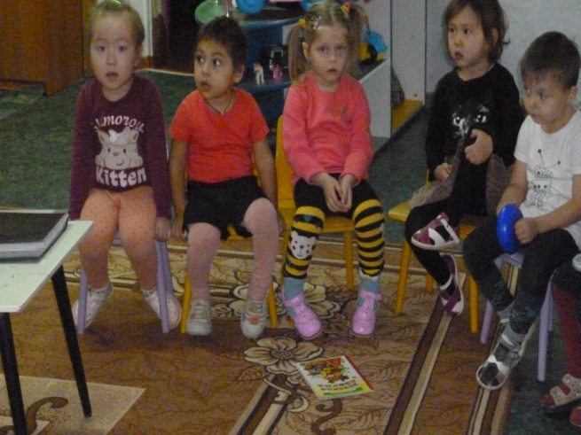
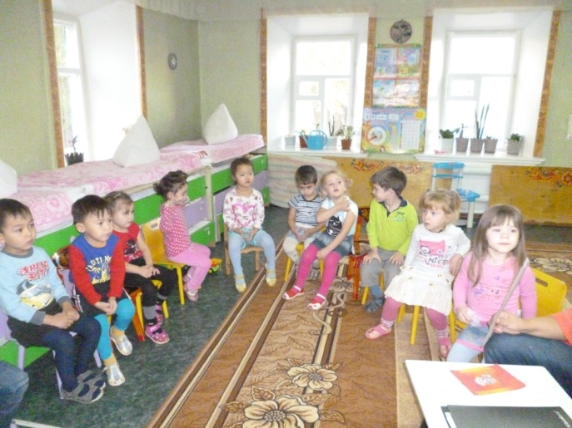
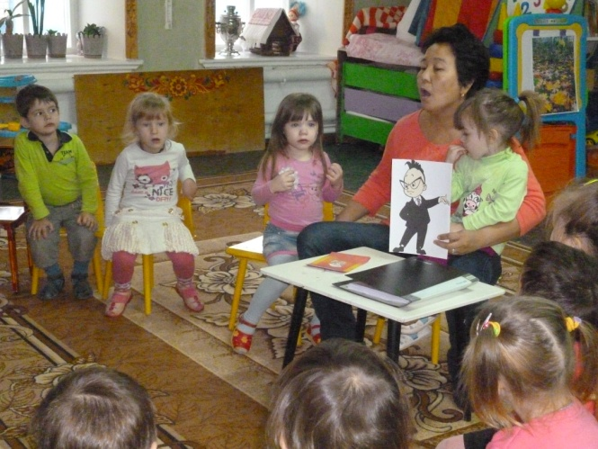
Встреча со сказочным героем – Знайкой

Slide 8
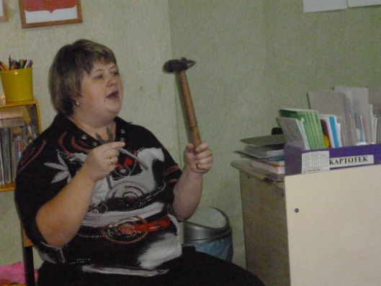
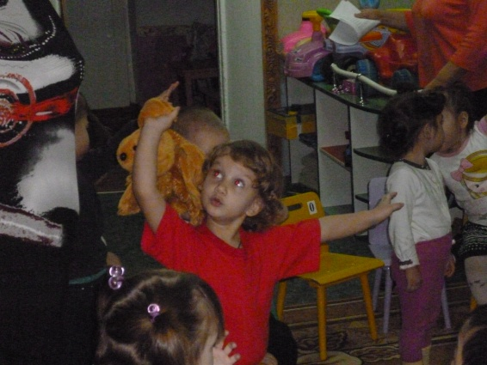
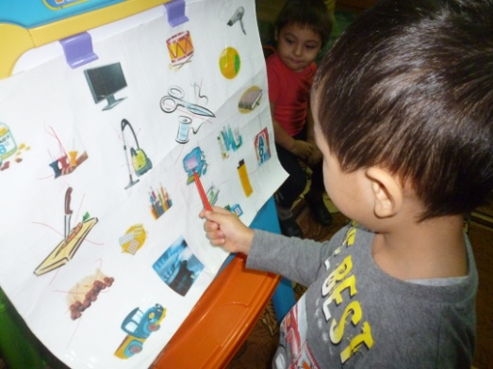
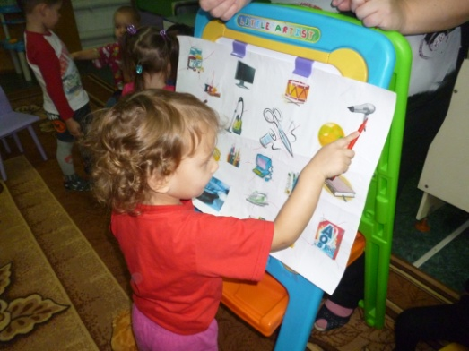
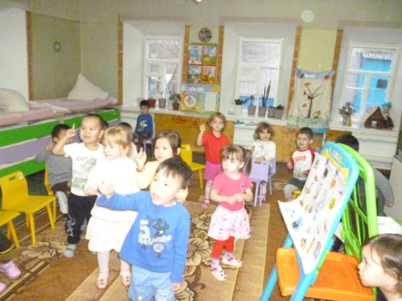
Н. О. Д. «В мире опасных предметов»

